Slide 1
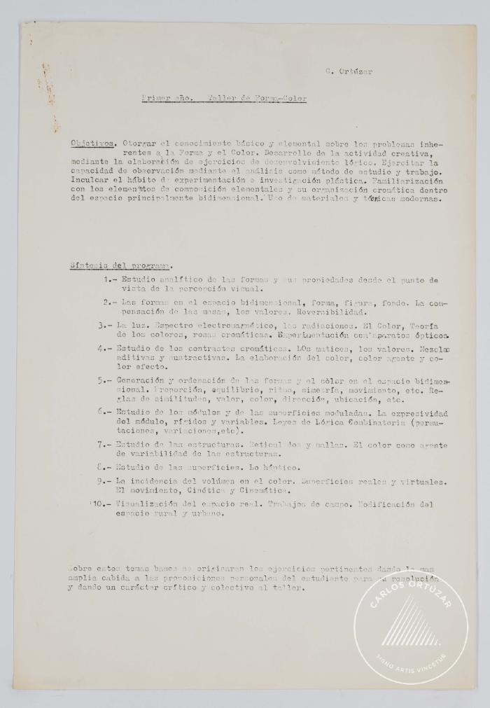
Primer Año. Taller forma-color (3-10002)

Slide 2
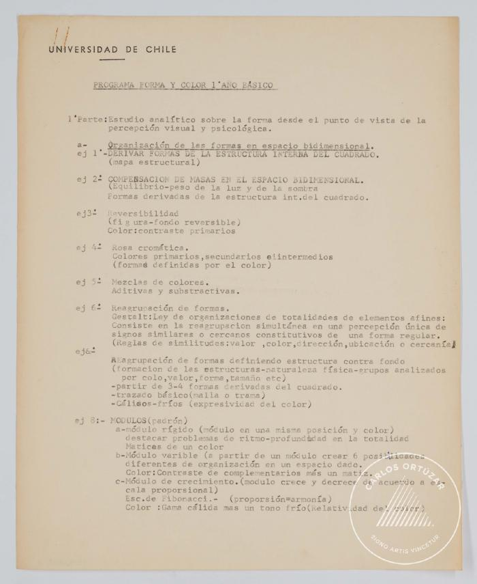
Programa forma y color 1 año básico (3-10003)

Slide 3
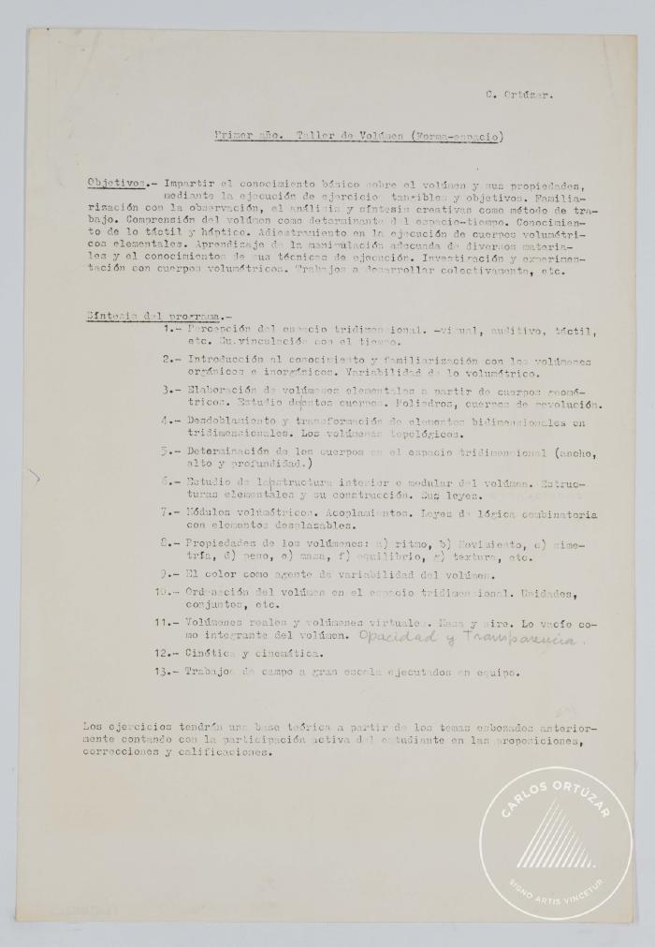
Primer año. Taller volumen (forma-espacio) (3-10003-1)

Slide 4
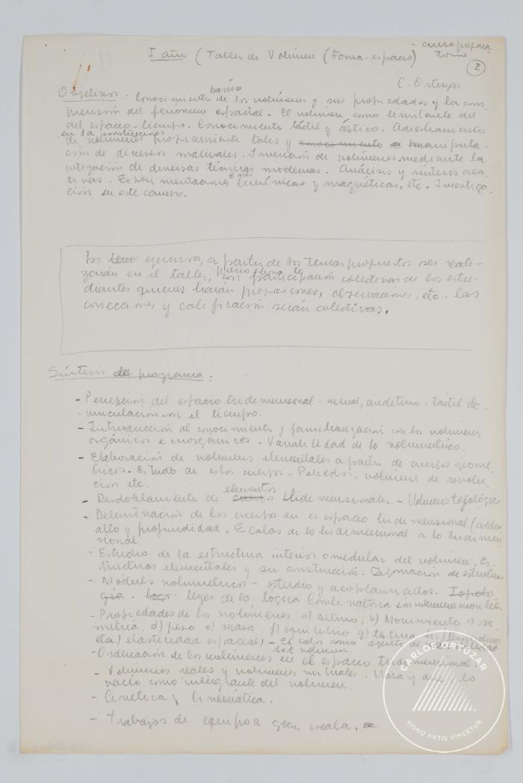
I año. Taller de Volumen (forma-espacio) (3-10003-2)

Slide 5
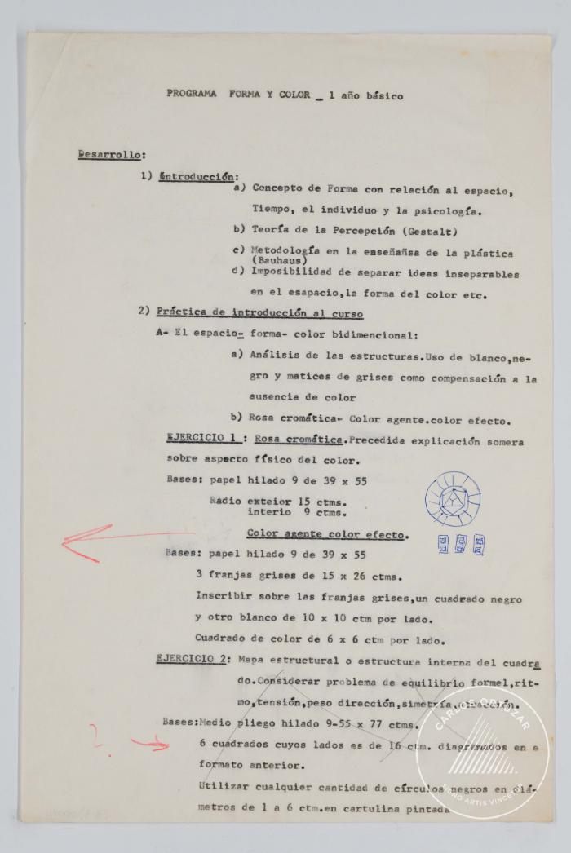
Programa Forma y color 1 año básico (3-10004)

Slide 6
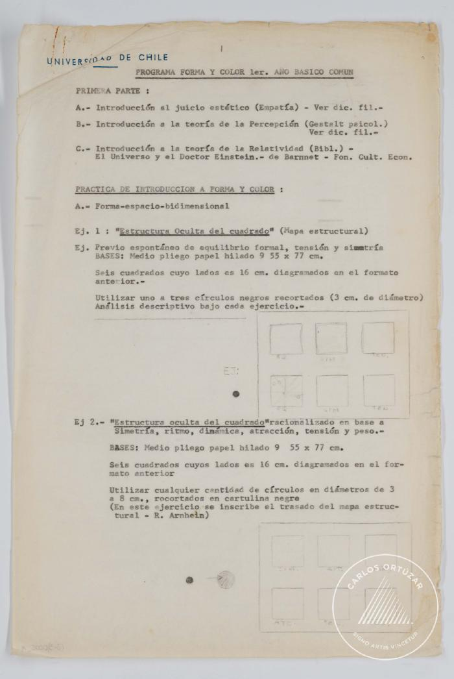
Programa forma y color 1er. año básico común (3-10005)

Slide 7
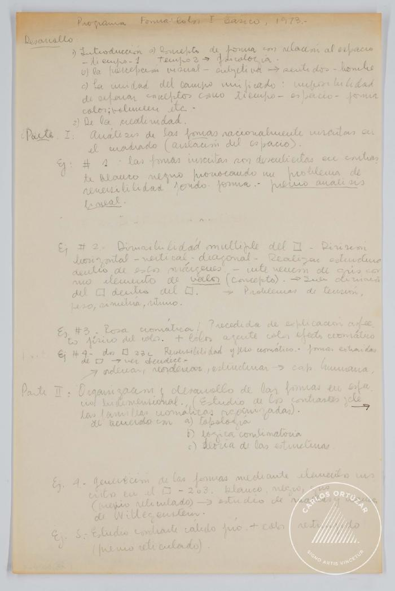
Programa forma color I básico 1973 (3-10006)

Slide 8
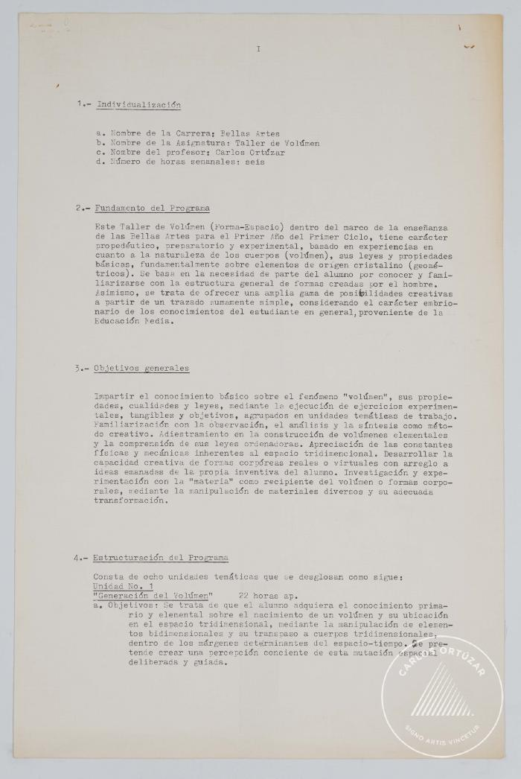
Taller de volumen. Programa (3-10007)

Slide 9
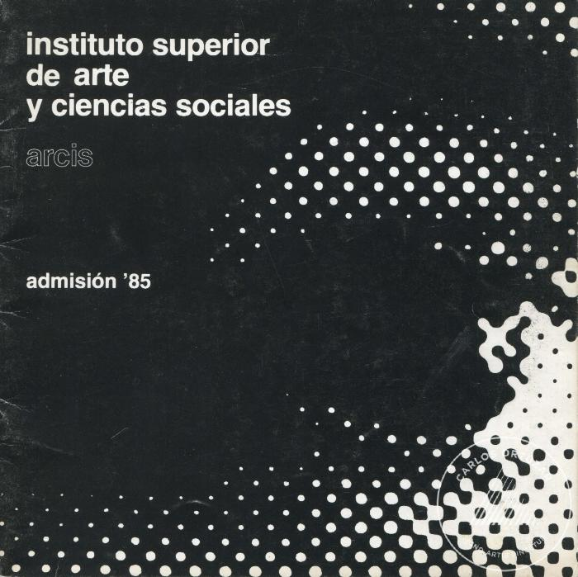
Carreras del Instituto superior de arte y ciencias sociales. Arcis. 1985 (3-10008)

Slide 10
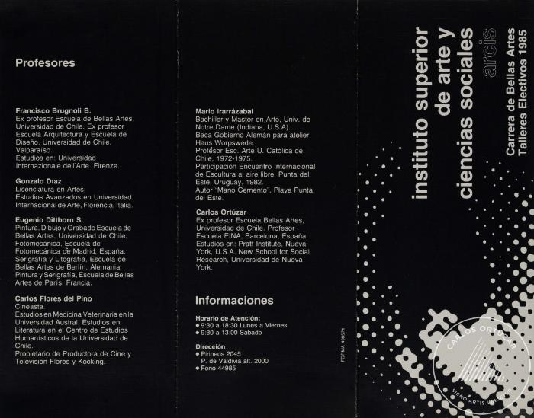
Instituto superior de arte y ciencias sociales. Carrera de Bellas Artes. Talleres Electivos (3-10009)

Slide 11
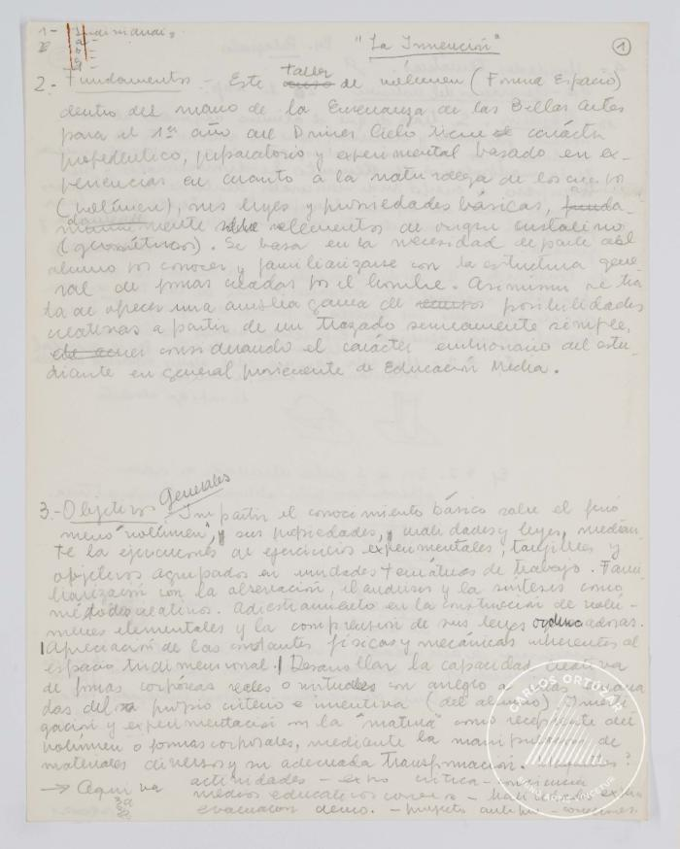
Taller de volumen (3-10010)

Slide 12
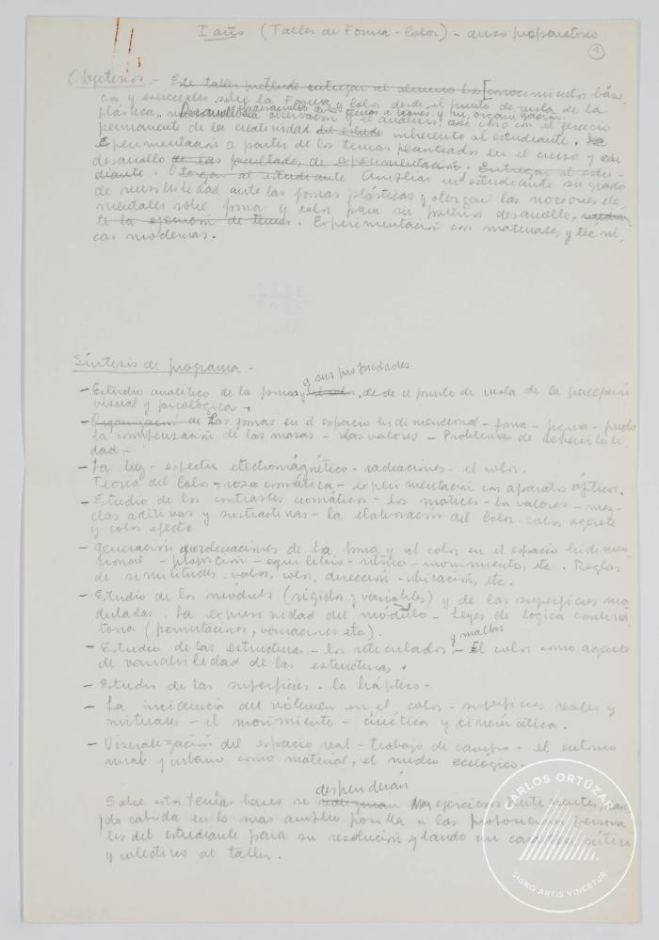
Taller forma y color. Curso preparatorio (3-10011)

Slide 13
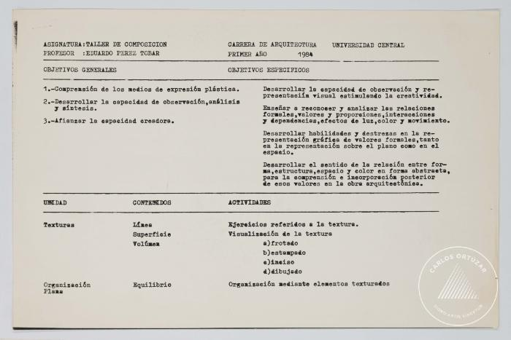
Taller de composición. Carrera de Arquitectura. Universidad Central. 1984 (3-10012)

Slide 14
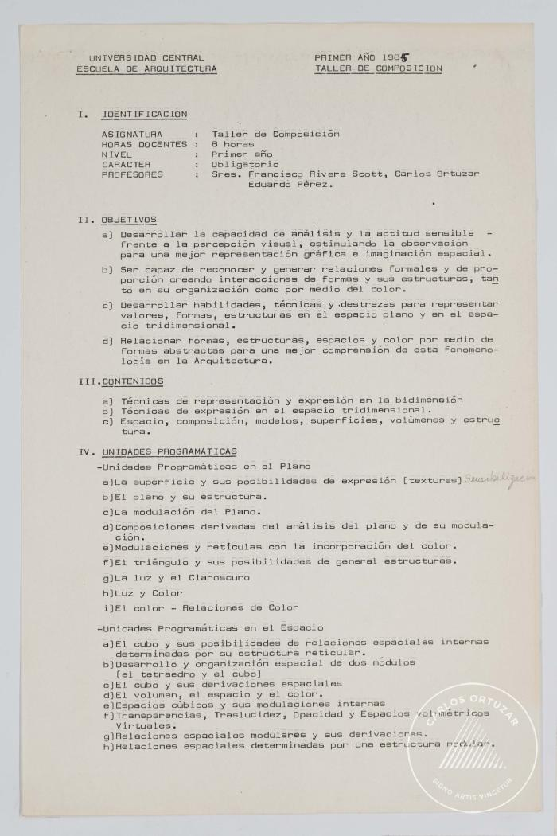
Taller de composición. Escuela de Arquitectura. Universidad Central. 1985 (3-10013)

Slide 15
Taller de composición. Tema final común (3-10017)

Slide 16
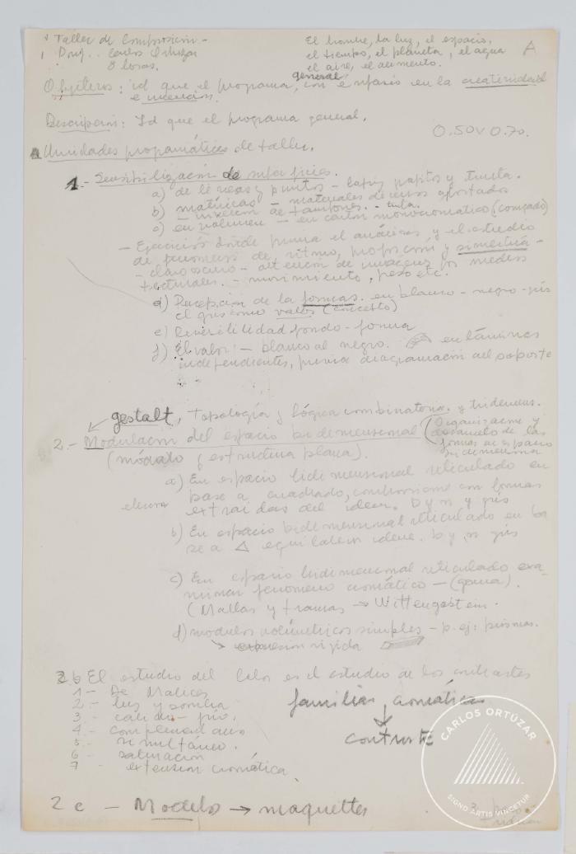
Taller de composición (3-10019)

Slide 17
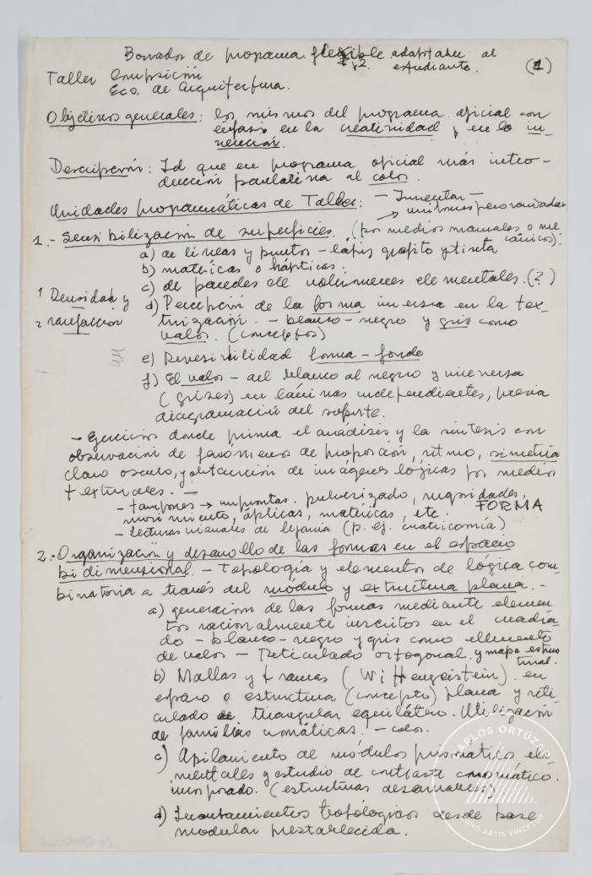
Taller de composición. Borrador de programa flexible adaptable al estudiante (3-10020)

Slide 18
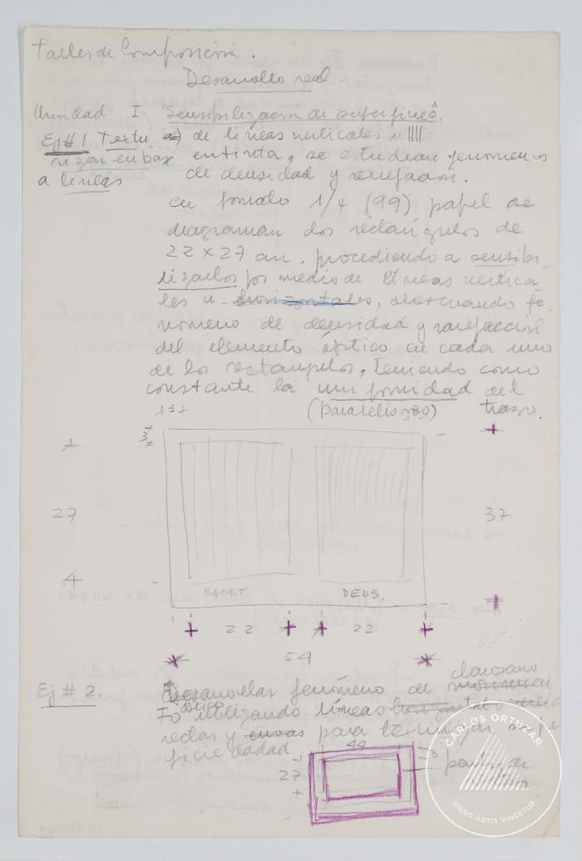
Taller composición. Desarrollo real (3-10021)

Slide 19
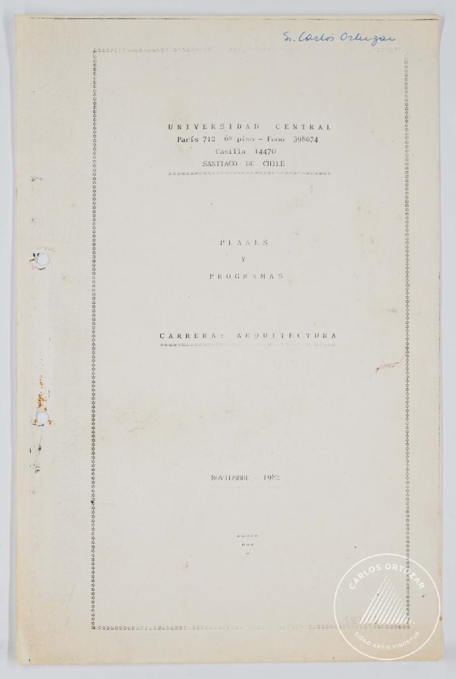
Planes y programas. Carrera: Arquitectura (3-10022)

